Slide 1

মোছাঃ নাসরিন নাহার
সহকারী শিক্ষক(ICT)
মকিমপুর মাধ্যমিক বিদ্যালয়
হরিণাকুন্ড,ঝিনাইদহ।
পরমাণুর ধারণার বিকাশ ও গঠন
বিজ্ঞান অষ্টম শ্রেণি ৬ষ্ঠ অধ্যায়

Slide 2

শিখনফল
এই পাঠ শেষে যা জানবে
1
2
ইতিহাস ব্যাখ্যা
বৈজ্ঞানিক অবদান
পরমাণুর ধারণার ইতিহাস বিস্তারিত বর্ণনা করতে পারবে
বিভিন্ন বিজ্ঞানীর অবদান চিহ্নিত ও ব্যাখ্যা করতে পারবে
3
4
পরমাণুর গঠন
মৌলিক কণা
পরমাণুর অভ্যন্তরীণ গঠন ও উপাদানগুলো বিশ্লেষণ করতে পারবে
প্রোটন, নিউট্রন ও ইলেকট্রনের অবস্থান ও বৈশিষ্ট্য বলতে পারবে

Slide 3

পূর্বজ্ঞান যাচাই
আগে থেকে কী জানো?
প্রশ্ন ১
প্রশ্ন ২
পদার্থ কী দিয়ে গঠিত?
পরমাণু বলতে কী বোঝ?
প্রশ্ন ৩
পরমাণুর নাম কে প্রথম দেন?

Slide 4
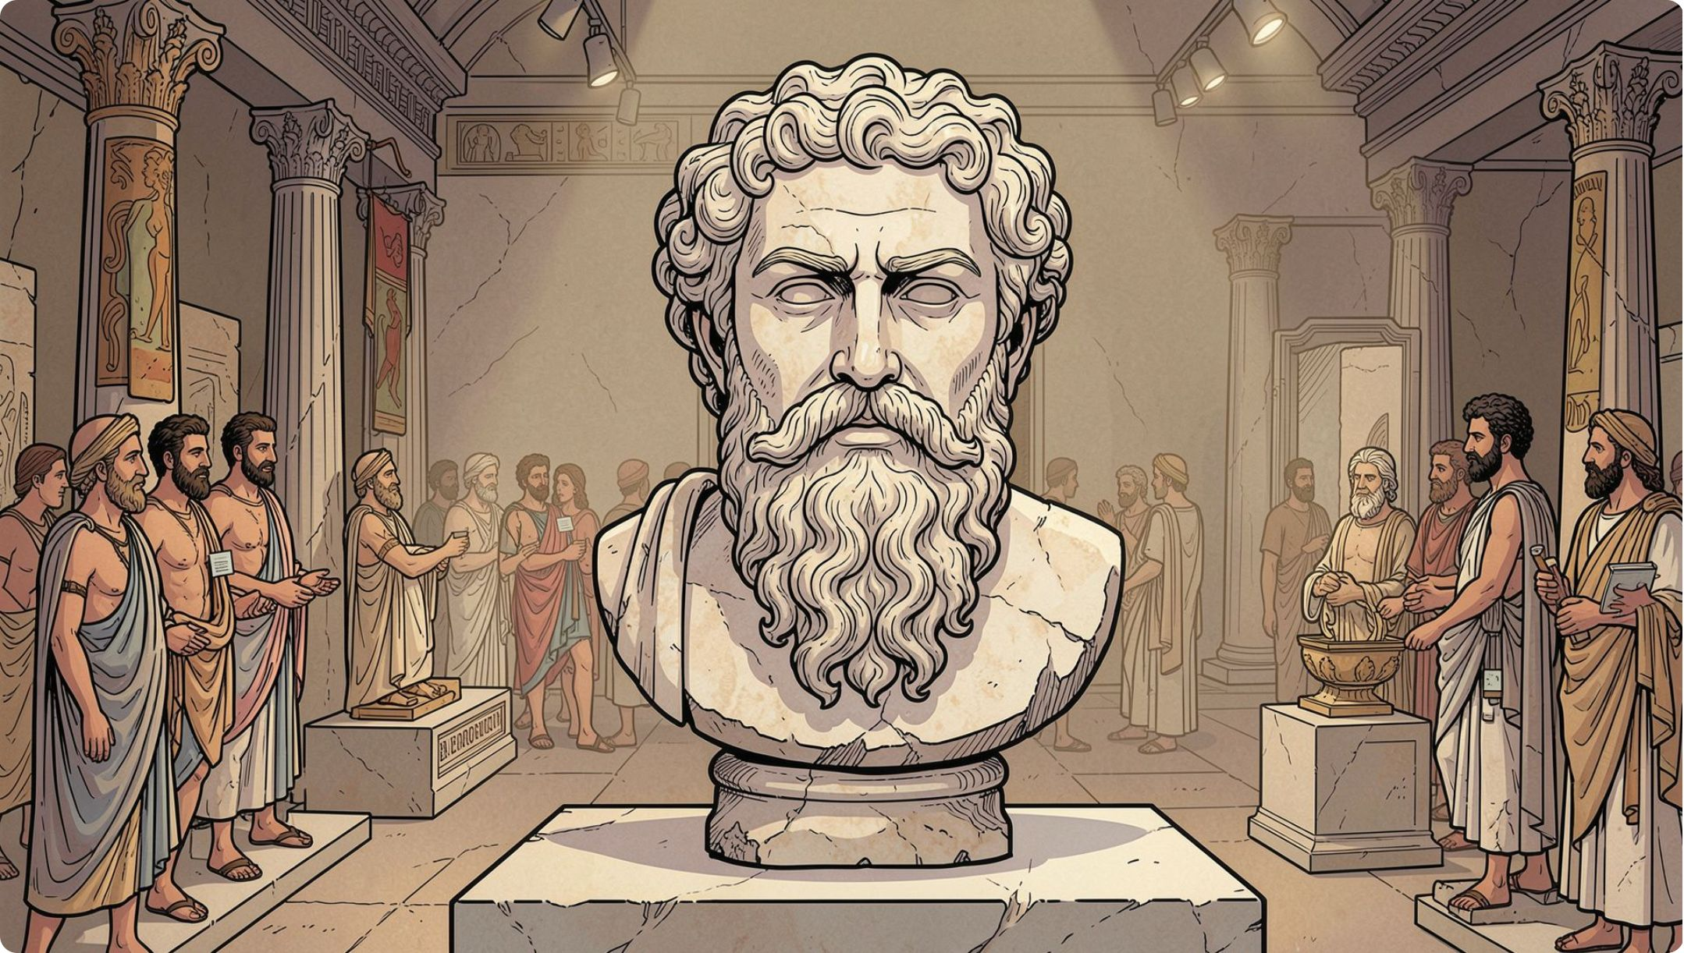

খ্রিস্টপূর্ব ~৪০০
ডেমোক্রিটাস ও Atomos ধারণা
Atomos — অবিভাজ্য কণা
গ্রিক দার্শনিক ডেমোক্রিটাস প্রথম ধারণা দেন যে সমস্ত পদার্থ অত্যন্ত ক্ষুদ্র ও অবিভাজ্য কণা দিয়ে গঠিত। তিনি এই কণার নাম দেন "Atomos" — যার অর্থ "যা আর ভাগ করা যায় না।"
এটি ছিল পরমাণু তত্ত্বের প্রাচীনতম ধারণা — আধুনিক বিজ্ঞানের ভিত্তি!

Slide 5
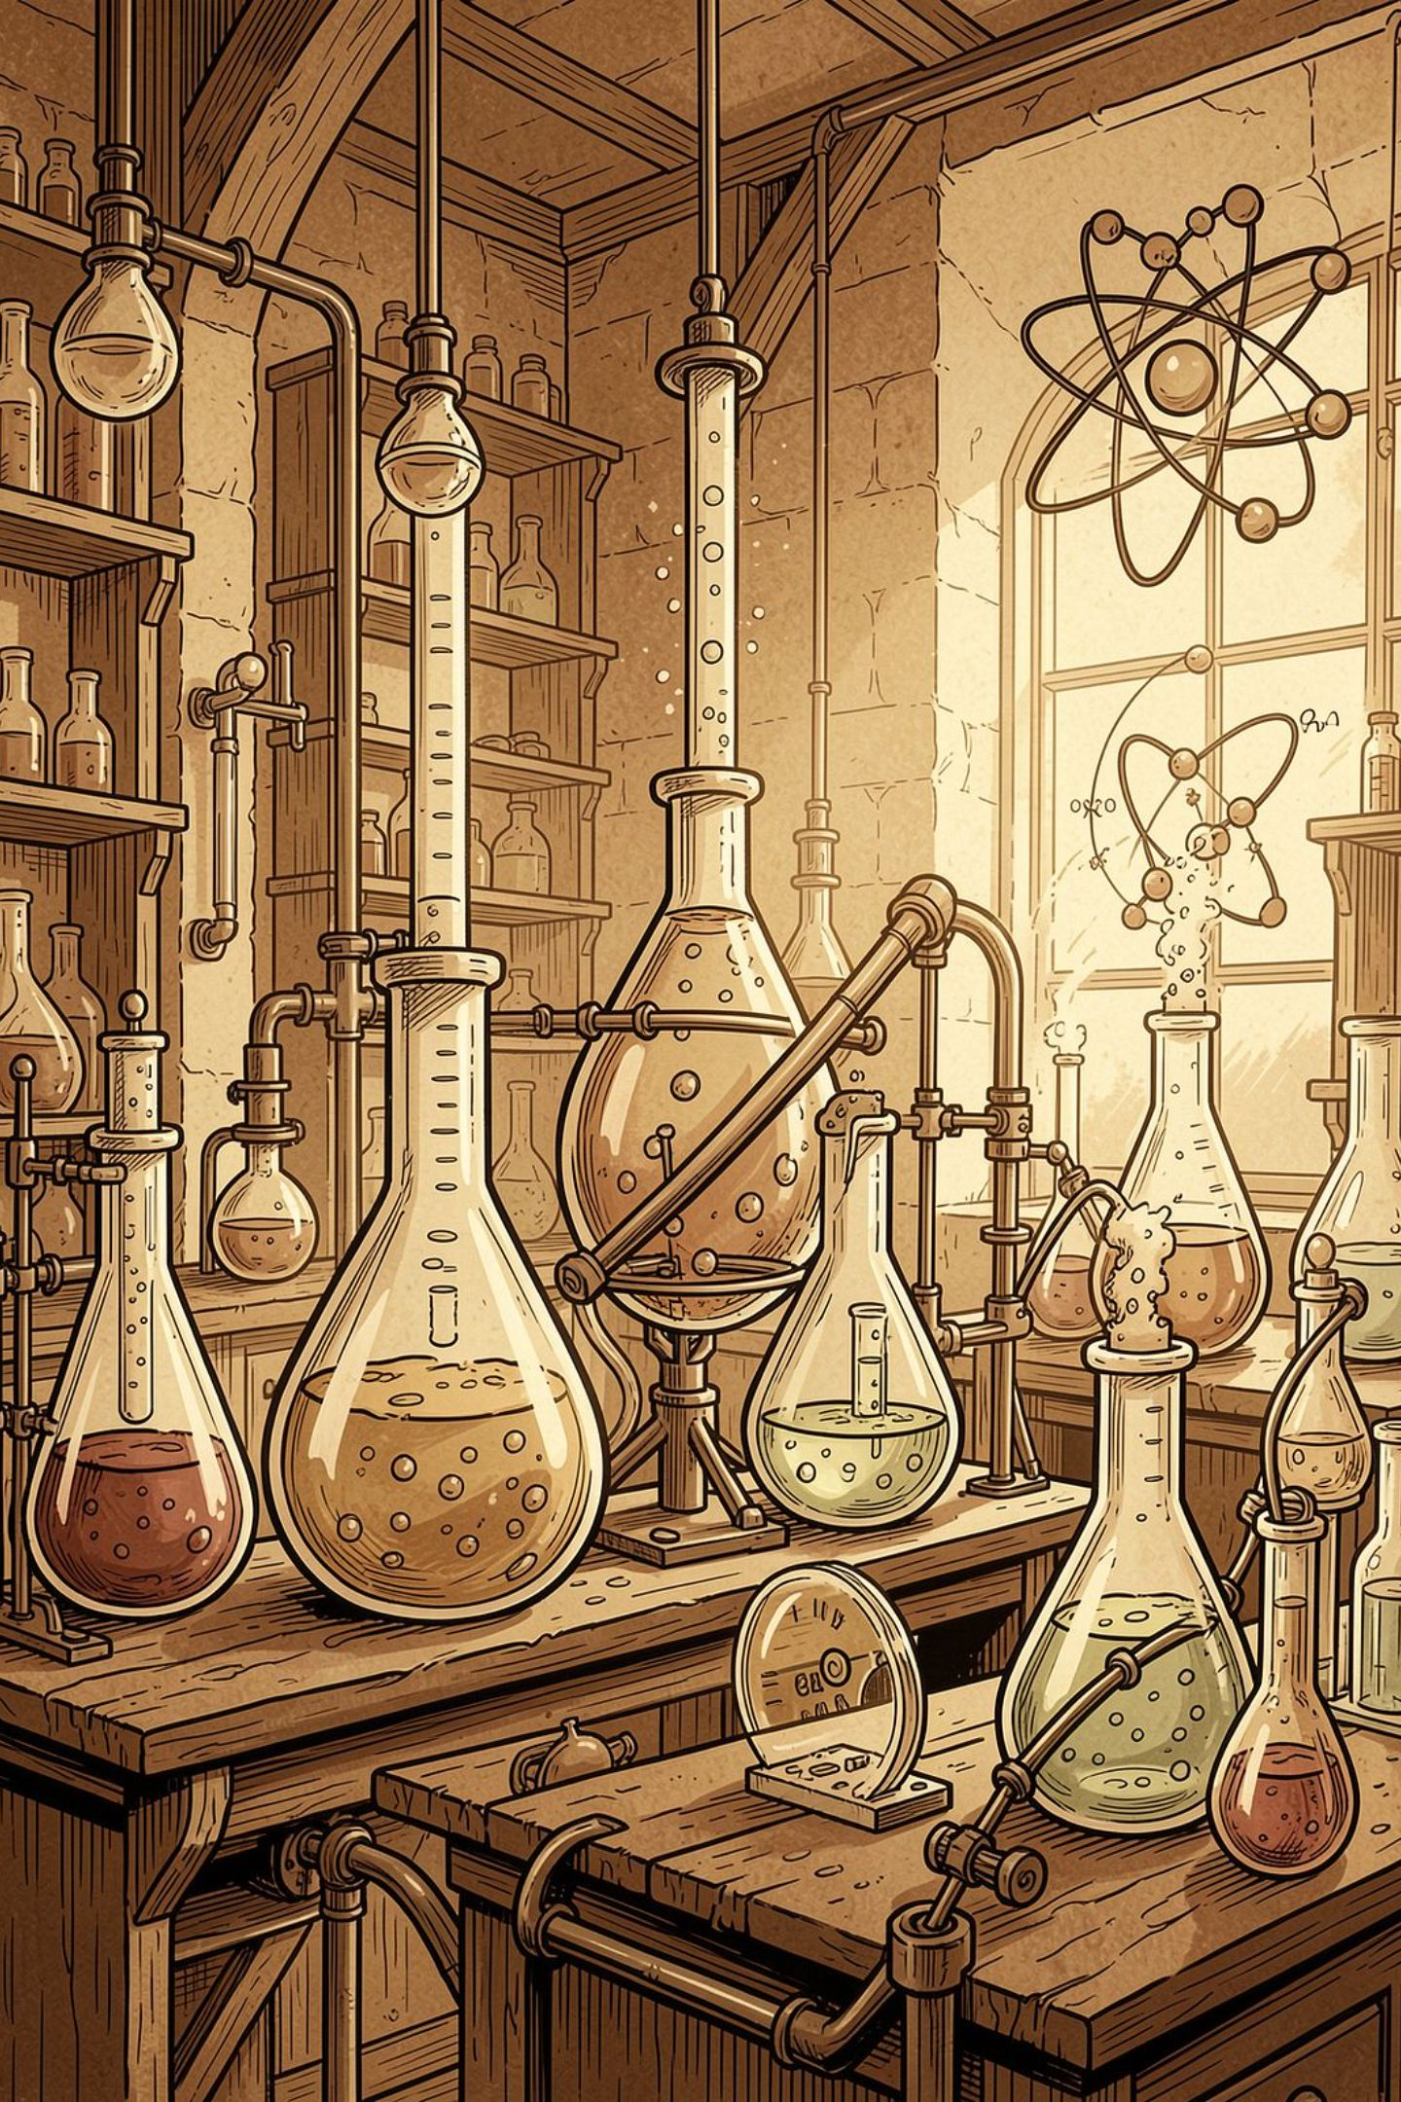

জন ডাল্টন
ডাল্টনের পরমাণু তত্ত্ব
সব পদার্থ পরমাণু দিয়ে গঠিত
প্রতিটি মৌল ক্ষুদ্র অবিভাজ্য কণা — পরমাণু — দিয়ে তৈরি
একই মৌলের পরমাণু অভিন্ন
একই মৌলের সব পরমাণু ভর ও ধর্মে একই রকম
রাসায়নিক বিক্রিয়ায় সংরক্ষণ
রাসায়নিক বিক্রিয়ায় পরমাণু সৃষ্টি বা ধ্বংস হয় না

Slide 6
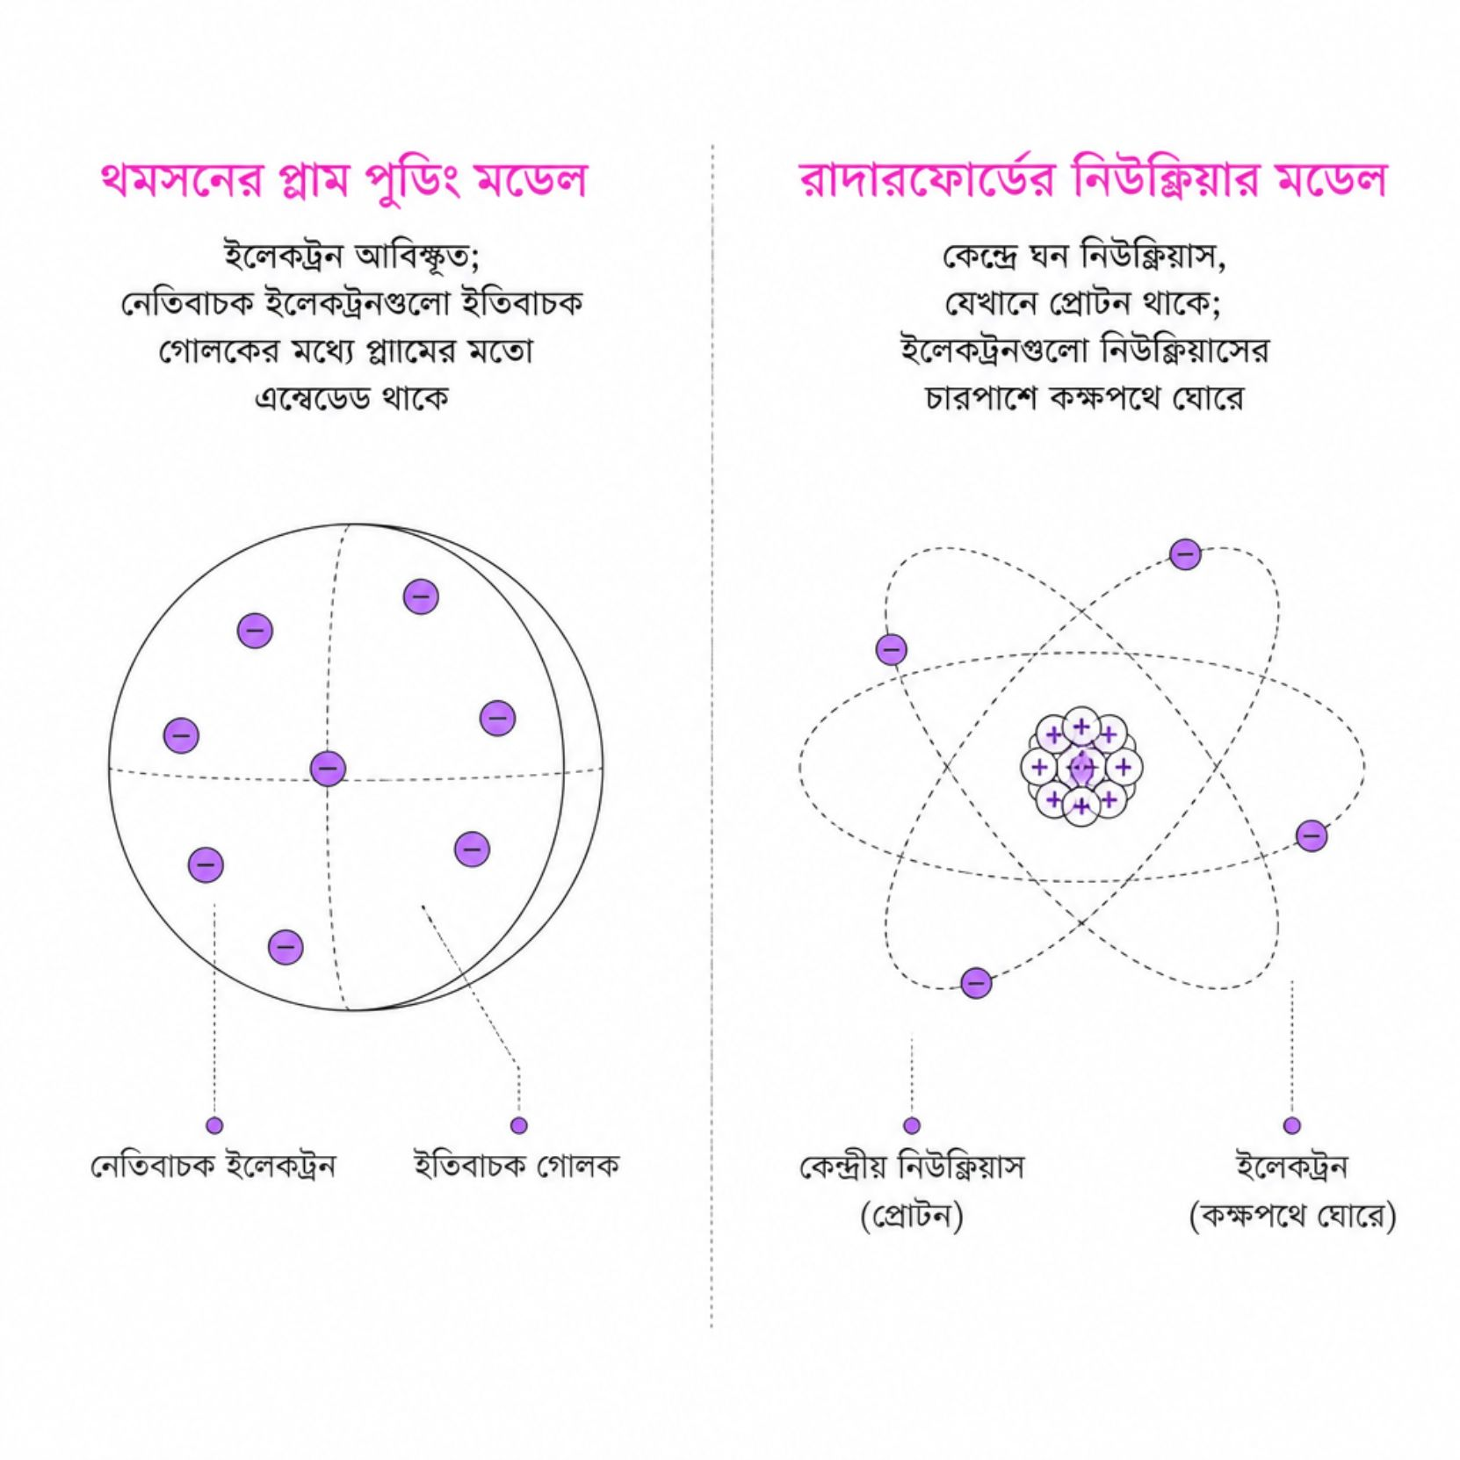
থমসন | রাদারফোর্ড
থমসন — Plum Pudding Model
ইলেকট্রন আবিষ্কার করেন। ধনাত্মক গোলকের মধ্যে ঋণাত্মক ইলেকট্রন ছড়িয়ে আছে — যেমন পুডিংয়ে কিসমিস।
প্লামন পুডিং ও নিউক্লিয়ার মডেল
রাদারফোর্ড — Nuclear Model
কেন্দ্রে ঘন নিউক্লিয়াস থাকে যেখানে প্রোটন থাকে। ইলেকট্রন নিউক্লিয়াসের চারদিকে ঘোরে।

Slide 7
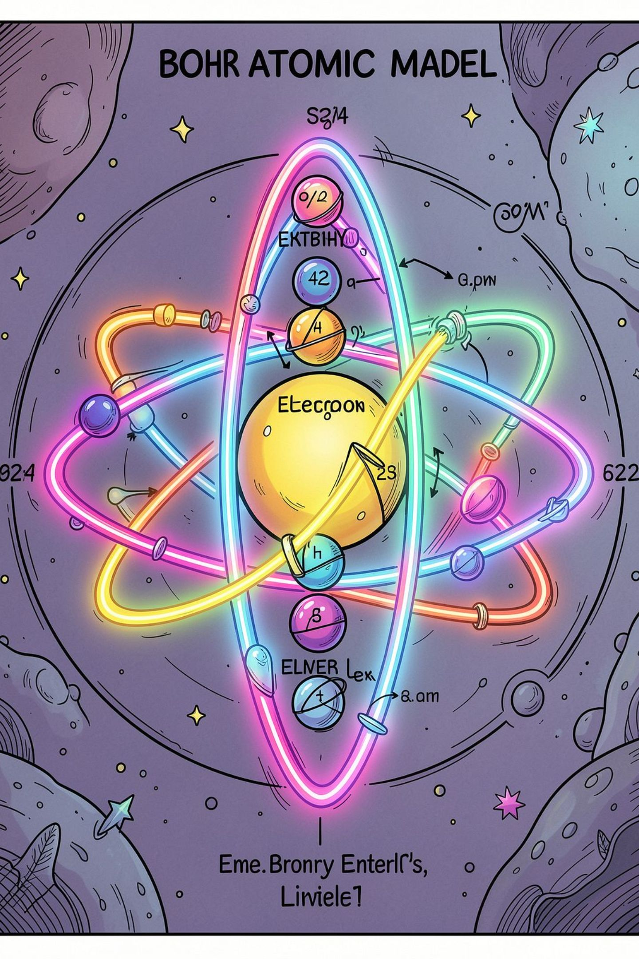
বোর মডেল
বোরের পরমাণু মডেল
নির্দিষ্ট শক্তিস্তর
ইলেকট্রন কেবল নির্দিষ্ট শক্তিস্তরে বা কক্ষপথে ঘুরতে পারে
শক্তি গ্রহণ ও ত্যাগ
শক্তিস্তর পরিবর্তনের সময় ইলেকট্রন শক্তি গ্রহণ বা ত্যাগ করে

Slide 8
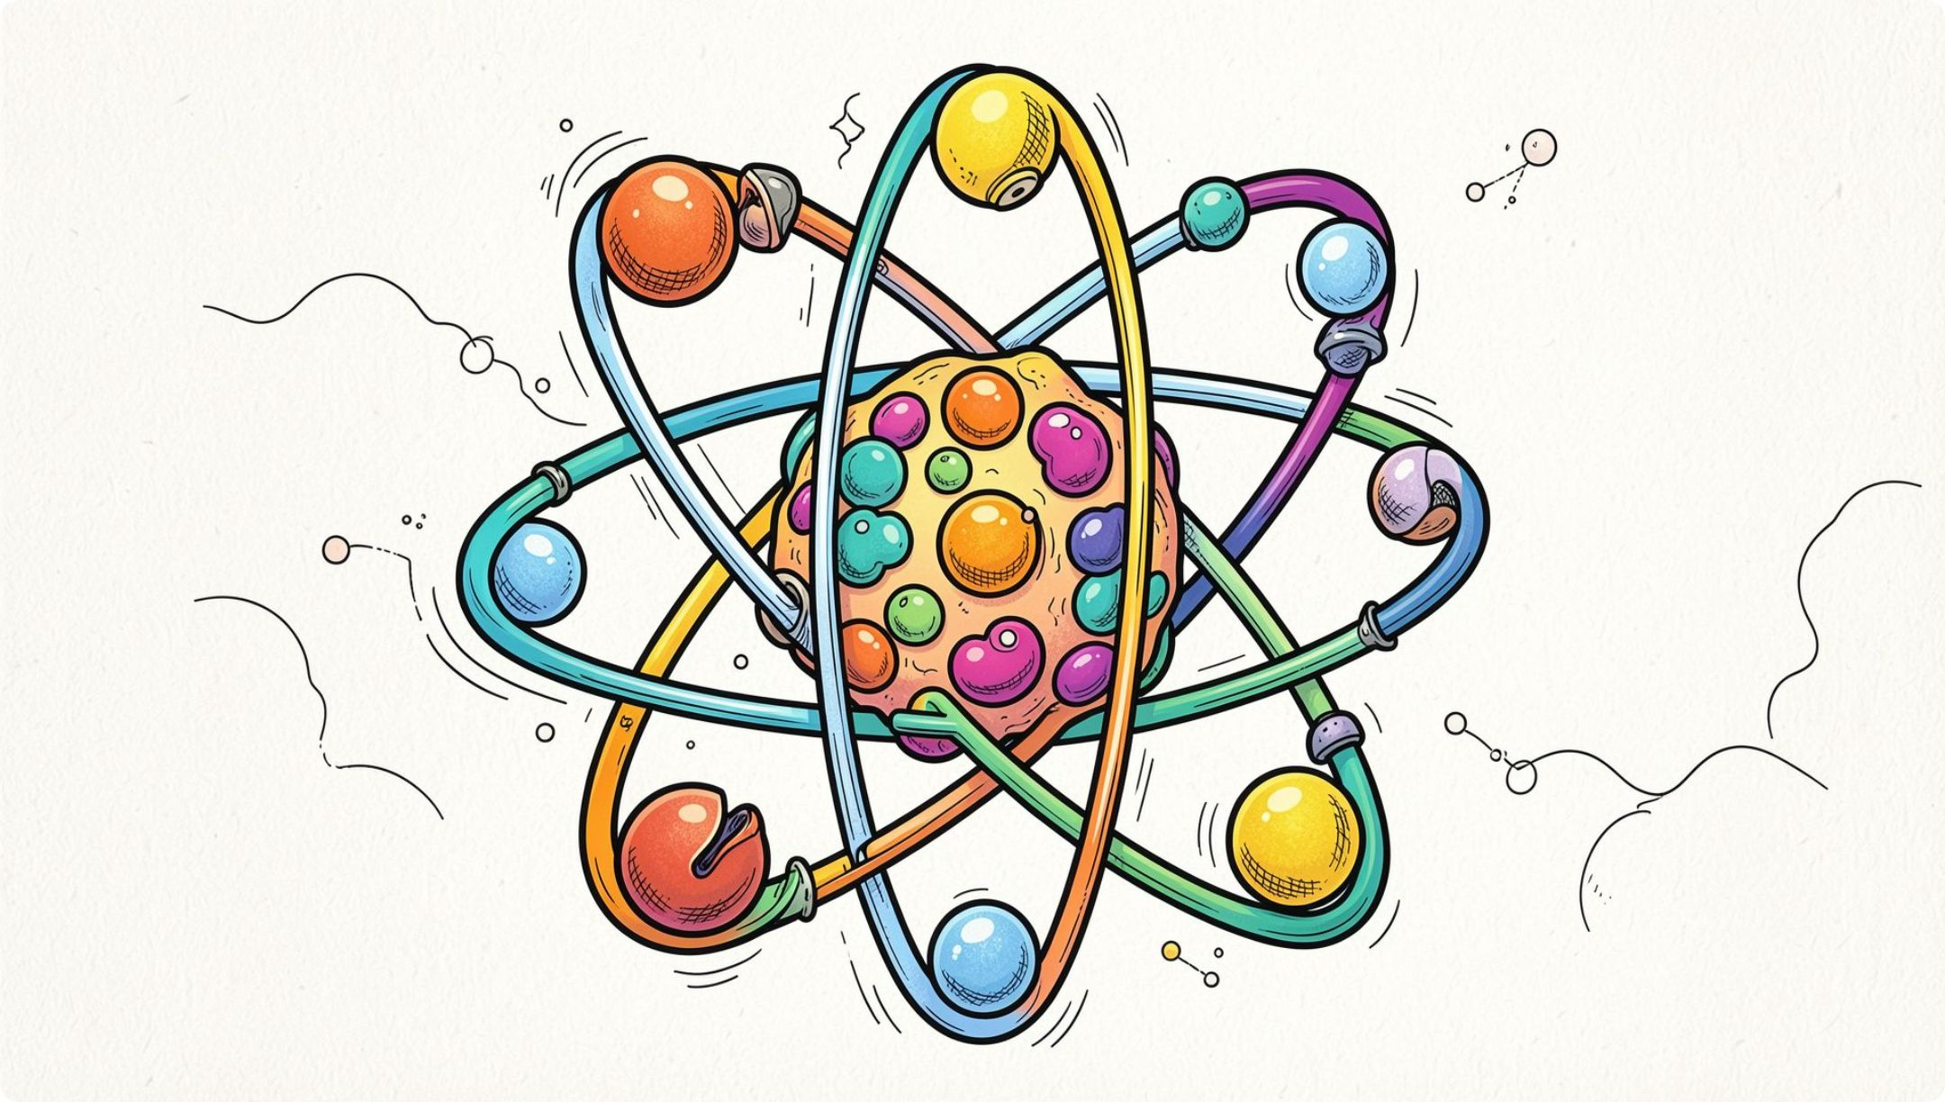
পরমাণুর গঠন — তিনটি মৌলিক কণা
কণা
চার্জ
অবস্থান
প্রোটন
+ (ধনাত্মক)
নিউক্লিয়াস
নিউট্রন
০ (নিরপেক্ষ)
নিউক্লিয়াস
ইলেকট্রন
– (ঋণাত্মক)
নিউক্লিয়াসের বাইরে
নিউক্লিয়াসে প্রোটন ও নিউট্রন থাকে; ইলেকট্রন বাইরের শক্তিস্তরে ঘোরে।

Slide 9



দৈনন্দিন জীবন
পরমাণুর গুরুত্ব ও বিজ্ঞানীদের অবদান
সব পদার্থ পরমাণু দিয়ে গঠিত
চিকিৎসা ও প্রযুক্তি
নতুন পদার্থ তৈরি
পানি, লোহা, মোবাইল — সবকিছু পরমাণুর সমষ্টি
ঔষধ, এক্স-রে, নিউক্লিয়ার প্রযুক্তিতে পরমাণু জ্ঞান অপরিহার্য
নতুন উপাদান ও যৌগ তৈরিতে পরমাণু গঠন জ্ঞান গুরুত্বপূর্ণ
ডেমোক্রিটাস
Atomos ধারণা
ডাল্টন
পরমাণু তত্ত্ব
থমসন
ইলেকট্রন আবিষ্কার
রাদারফোর্ড
নিউক্লিয়াস আবিষ্কার
বোর
শক্তিস্তর মডেল

Slide 10

মূল্যায়ন
1
Atomos শব্দের অর্থ কী?
2
ডাল্টনের দুটি মতবাদ লেখ।
3
ইলেকট্রন কে আবিষ্কার করেন?
4
নিউক্লিয়াস কে আবিষ্কার করেন?
5
বোরের মডেলের প্রধান বৈশিষ্ট্য কী?

